Slide 1
家居日常行为安全
---二月专题讲座

Slide 2
1
家庭安全用电常识
2
家庭煤气使用安全
3
家庭防火须知
4
食品安全小常识
5
刀具的使用安全

Slide 3
一、家庭安全用电常识

Slide 4
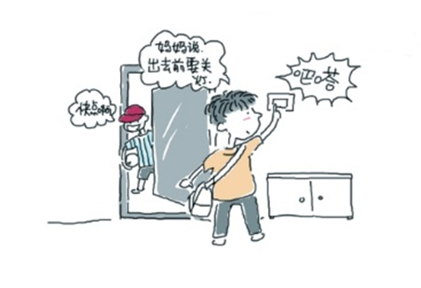
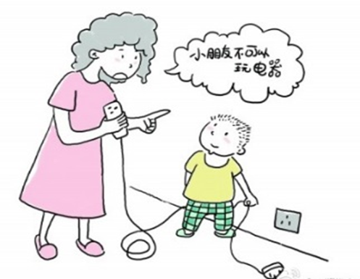
一、家庭安全用电常识
1、认识了解电源总开关，学会在紧急情况关断总电源；
2、不用手或导电物（如图钉、钉子、别针等金属制品）去接触、探试电源插座内部；

Slide 5
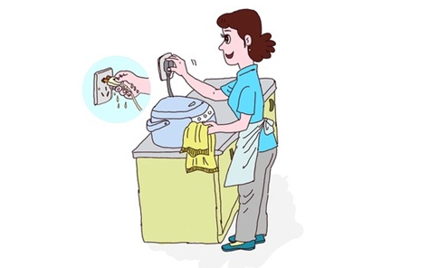
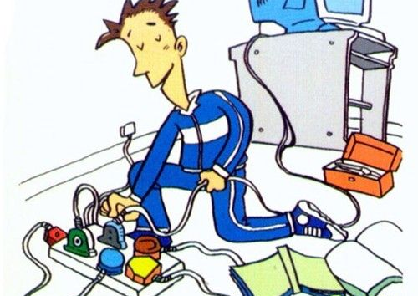
一、家庭安全用电常识
4、电器使用完毕后应拔掉电源插头；插拔电源插头时不要用力拉拽电线，以防止电线的绝缘层受损造成触电；电线的绝缘皮剥落，要及时更换新线或者用绝缘胶布包好；
3、不用湿手触摸电器，不用湿布擦拭电器；

Slide 6
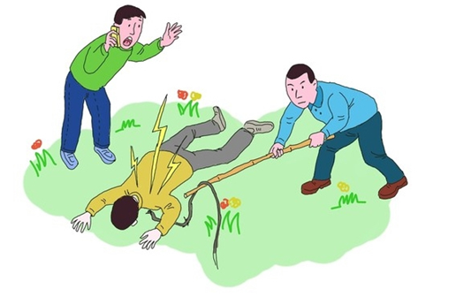
一、家庭安全用电常识
5、发现有人触电要设法及时关断电源；或者用干燥的木棍等物将触电者与带电的电器分开，不要用手去直接救人；年龄小的同学遇到这种情况，应呼喊成年人相助，不要自己处理，以防触电；

Slide 7
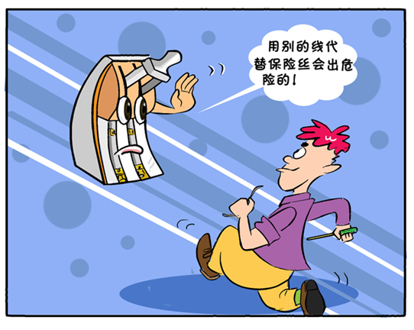
一、家庭安全用电常识
6、不随意拆卸、安装电源线路、插座、插头等。哪怕安装灯泡等简单的事情，也要先关断电源，并在家长的指导下进行；

Slide 8
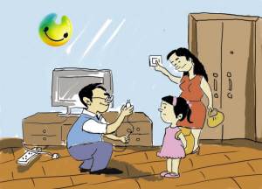
一、家庭安全用电常识
7、使用中发现电器有冒烟、冒火花、发出焦糊的异味等情况，应立即关掉电源开关，停止使用；
8、睡觉前或离家时切断电器电源。

Slide 9
二、家庭煤气使用安全

Slide 10
二、家庭煤气使用安全
煤气灶附近不能堆放东西 在煤气灶的附近不要堆放废纸、塑料品、竹篮、食用油等容易燃烧的物品和其他杂物，防止万一煤气起火后，这些杂物助燃，扩大火势。
煤气不能空烧 使用煤气要做到用好就关，要用再点，不要让煤气空烧，亦不要为了怕麻烦而让煤气空烧。因为现在家庭都会开启抽油烟机，厨房通风好，万一火焰被风吹熄就会造成煤气泄漏。
煤气灶点火煮东西时，人不能离开 煤气灶上煮东西时，人不能离开，以防止火被风吹灭或被锅中溢出的水浇灭，造成煤气大量泄漏而发生火灾。

Slide 11
二、家庭煤气使用安全
长期不在家的要关闭煤气表前总阀门，使用燃气器具（如煤气灶、燃气热水器等），应充分保证室内的通风，保持足够的氧气，防止煤气中毒。 使用燃气时，要保持厨房通风，使用完毕后一定要关闭灶前阀，家中长时间不使用燃气或无人时请关闭燃气表前总阀门。
对灶具胶管经常进行检查：连接灶具的胶管会自然老化，当发现胶管老化变硬、破损或被烤焦时，应及时更换胶管，一般情况下，胶管使用两年左右就应更换新的，胶管使用时要保持平直，不可曲折或压扁而导致气小或供气中断，平时还应注意检查胶管，防止胶管因被老鼠、猫、狗咬坏而导致漏气；

Slide 12
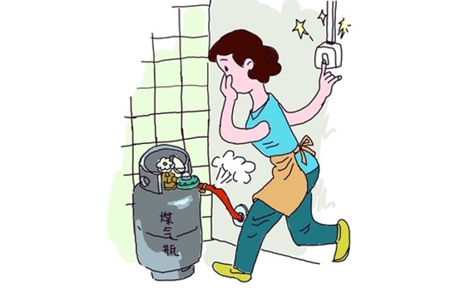
二、家庭煤气使用安全
如果煤气发现煤气泄漏了怎么办呢？
1、首先应绝对禁止一切能引起火花的行为，比如打开或关闭电灯、抽油烟机、排风扇等家用电器。因为火花会引起煤气的燃烧，容易发生火灾；

Slide 13
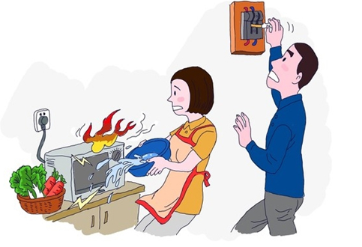
二、家庭煤气使用安全
2、立刻关闭煤气的总阀门，停止煤气的继续泄漏；

Slide 14
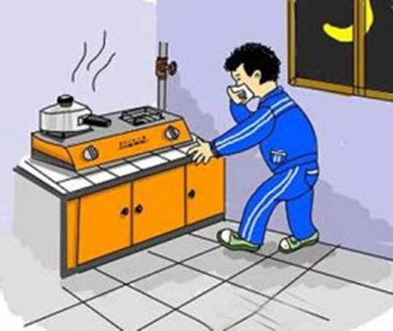
二、家庭煤气使用安全
3、用湿毛巾捂住鼻子和嘴，并尽快打开窗户，让新鲜空气进来，这样可以大大降低室内煤气的浓度，如果窗户是铁质的，千万不要开窗，因为铁质的窗摩擦时可能产生火花而引起爆炸；

Slide 15
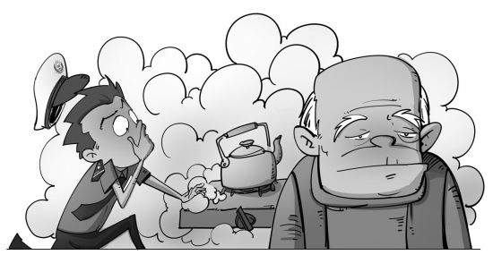
二、家庭煤气使用安全
4、关上厨房门，避免煤气进入客厅和卧室内；

Slide 16
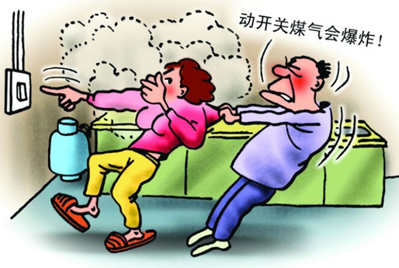
二、家庭煤气使用安全
5、赶紧去找邻居或小区物业，请他们帮忙打电话给煤气公司；
6、如果你看到煤气的钢瓶阀门处已经着火，千万不要慌，应尽快关闭阀门，不要因为害怕而把钢瓶弄到屋外任其燃烧，这样反而会引起爆炸。

Slide 17
三、家庭防火须知

Slide 18
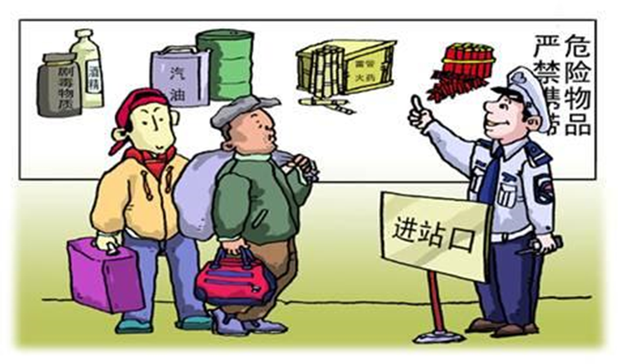
三、家庭防火须知
1、及时清理家里的易燃易爆物品，把蜡烛、打火机等明火照明看管好，不要在阳台上、楼道内焚烧纸片，不要燃放烟花爆竹；点燃的蜡烛、蚊香要放在专用的架台上，不能靠近窗帘、蚊帐等可燃物，防止意外发生。

Slide 19
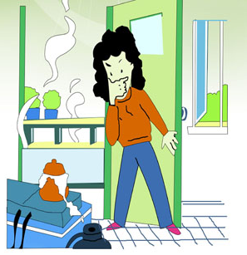
三、家庭防火须知
2、一旦发现燃气泄漏，要及时关紧阀门，打开门窗通风，并迅速撤到室外，切勿触动包括电话在内的任何电器开关，更不要在室内使用明火检查是否漏气。

Slide 20
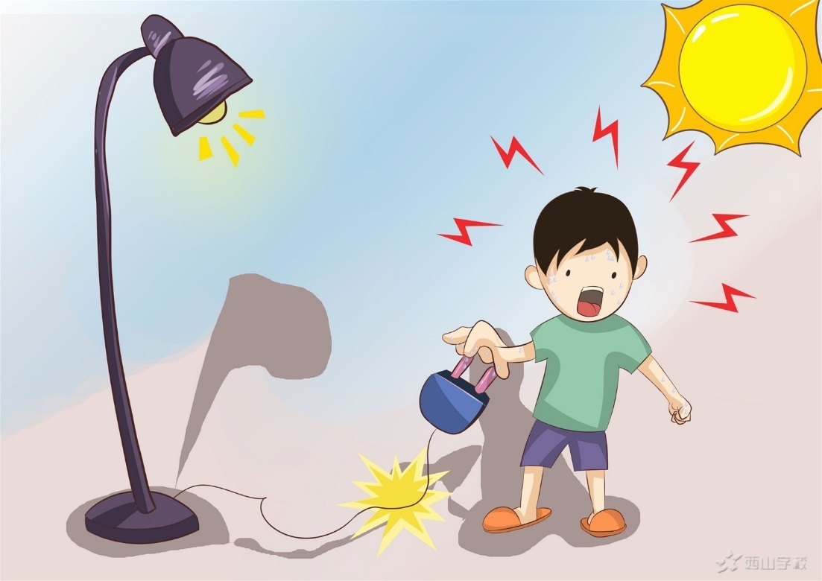
三、家庭防火须知
3、不要用湿手、湿布触摸、擦拭电器外壳，更不要在电线上晾衣服或悬挂物体，或将电线直接挂在铁钉上；发现绝缘层损坏的电线、灯头、开关、插座要及时告诉大人，自己不能乱动；万一遇电器设备着火，要迅速切断电源再灭火。。

Slide 21
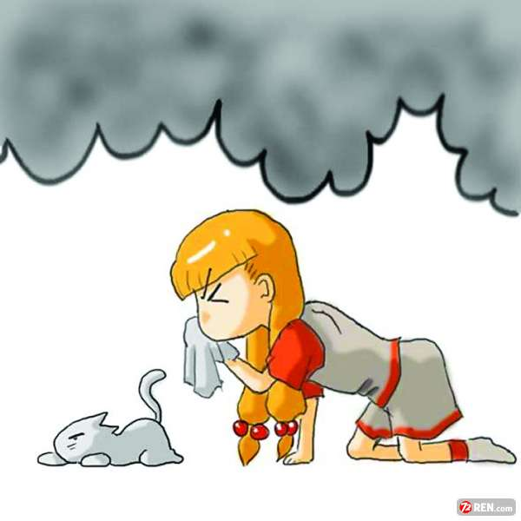
三、家庭防火须知
4、火灾发生时，早报警很重要。让孩子记住，报警时尽量讲清楚火灾发生的具体方位，在消防车未到之前要积极自救，先救火再搬运财物。保持冷静，积极寻找能够迅速逃生的办法，逃生时不要拥挤；烟雾较浓时宜用膝、肘着地，匍匐前进，呼吸要小而浅。

Slide 22
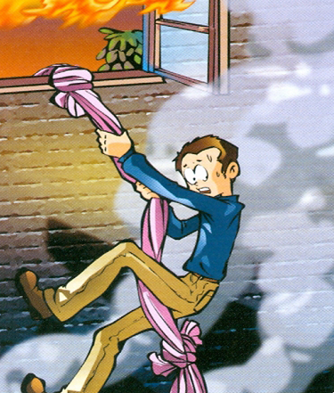
三、家庭防火须知
5、如果逃生的通道被火封住了，要立刻将被单、台布等撕成布条结成绳索系牢窗户，再用布护住手心顺绳滑下。如果邻室内起火，千万不要开门，要立即跑到阳台打开窗户呼救或逃生。如果非要上楼，必须屏住呼吸；逃离时，要用湿毛巾、湿衣服等掩住口鼻逃出。

Slide 23
四、食品安全常识

Slide 24
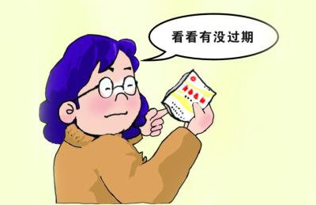
四、食品安全常识
1、购买食物时，注意食品包装有无生产厂家、生产日期，是否过保质期，食品原料、营养成分是否标明，有无QS标识，不能购买三无产品。

Slide 25
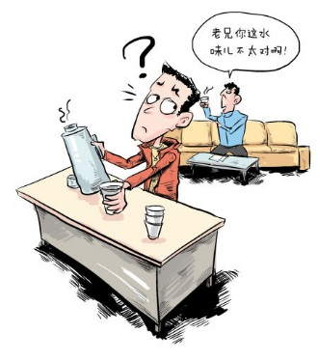
四、食品安全常识
2、打开食品包装，检查食品是否具有它应有的感官性状。不能食用腐败变质、油脂酸败、霉变、生虫、污秽不洁、混有异物或者其他感官性状异常的食品，若蛋白质类食品发粘，渍脂类食品有嚎味，碳水化合物有发酵的气味或饮料有异常沉淀物等等均不能食用。

Slide 26

四、食品安全常识
3、注意个人卫生，饭前便后洗手，自己的餐具洗净消毒，不用不洁容器盛装食品，不在食堂乱扔垃圾防止蚊蝇孳生。

Slide 27
五、刀具的使用安全

Slide 28
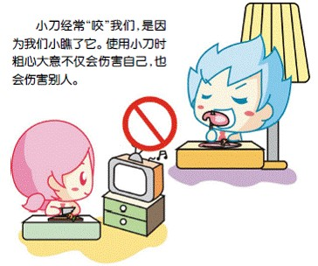
五、刀具的使用安全
使用刀具时要专心，不能一边用刀具一边做其他的事情。
使用刀具时不能向着身体的方向用力，要向外用力。
不要把刀当做餐叉，用刀吃食物以免伤到口唇。
刀具摆放要固定稳当，避免碰落刀具，砸到脚上会使人受伤。
不要拿着刀乱挥舞，以免伤到他人。
不要带刀具在身上，更不能把刀具当做争斗工具，否则伤害他人会构成犯罪行为。

Slide 29
谢谢！！！

